Slide 1
Le décrochage scolaire
Comment adapter le parcours scolaire d’un élève en situation de décrochage scolaire ?
le cas de Marianne.

Slide 2
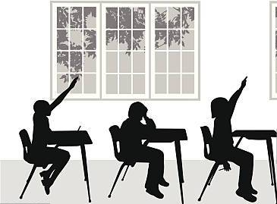
Comment “raccrocher” une élève en situation de décrochage scolaire?
Marianne: une élève en situation de décrochage scolaire.
Comment permettre le “raccrochage” de Marianne?

Slide 3
Marianne
Difficultés d’apprentissage de la lecture
Renvoi en 5ème
Non obtention du DNB
Difficulté d’orientation

Slide 4
Les caractéristiques du décrochage scolaire
Le ministère de l’Éducation nationale définit le décrochage scolaire comme un processus qui conduit un jeune en formation initiale à se détacher du système de formation jusqu’à le quitter avant d’avoir obtenu un diplôme.
2014 : Plan de l’Éducation nationale contre le décrochage scolaire.
2019 : 100 000 jeunes quittent le système scolaire sans diplôme.
2020 : le décrochage scolaire est une priorité nationale dans le cadre de la stratégie « Europe 2000 ».
Situation actuelle:
8% des 18-24 ans n’ont pas d’autres diplômes que le DNB
Obligation de formation pour tous les jeunes de moins de 18 ans.

Slide 5
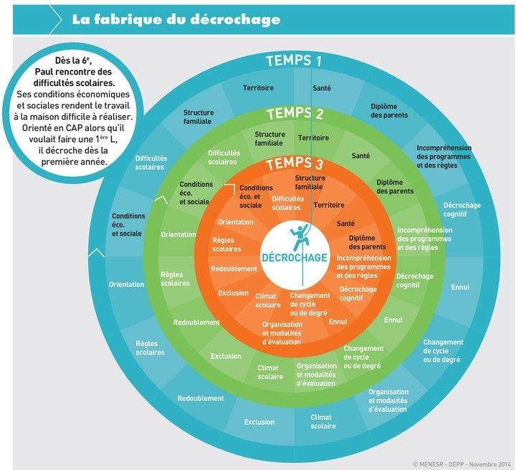

Slide 6
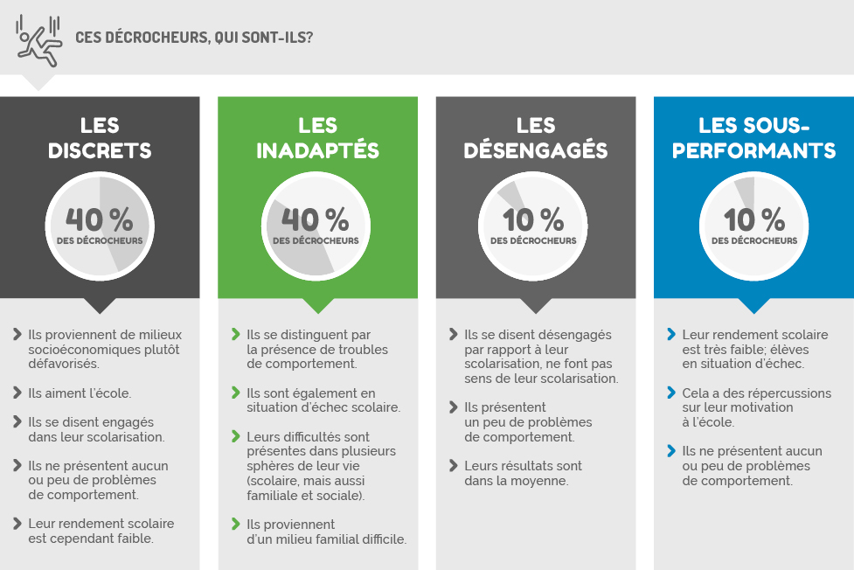

Slide 7
Difficultés rencontrées par marianne
Première année de 2nde
La 2nde générale n’est pas un choix
Absentéisme & désintéressement
Confinement: début du décrochage
Redoublement

Slide 8
Difficultés rencontrées par marianne
Absentéisme sévère
Enseignement hybride: accentuation de l’absentéisme
Peu de contact avec la famille
Deuxième année de 2nde

Slide 9
Remédiations possibles
En amont → Groupes de Prévention du Décrochage Scolaire et Référents décrochage scolaire
Retour en formation dans un établissement scolaire
Les structures de retour à l’école (type micro-lycée)
Les Réseaux Formation Qualification Emploi (FOQUALE)
Les Plateformes de suivi et d’appui aux décrocheurs (PSAD)
L’engagement dans un Service Civique
L’engagement au Service National Universel

Slide 10
Solutions mises en place
Début de l’année 2020-2021compliqué en raison de l’alternance
Adaptation d’emploi du temps pour Marianne
Rendez-vous avec la PsyEN
Immersion dans la filière ASSP
Il faut aller plus loin…

Slide 11
Le plan proposé
Rendez-vous avec la COP
- MLDS
- PAFI
Périodes de stages
Découverte de milieux professionnels
Un retour en classe progressif

Slide 12
Conclusion

Slide 13
Bibliographie
http://www.parentestrie.com/
https://www.passeportsante.net/
https://jobsense.fr/
https://www.education.gouv.fr/
https://www.orientation-pour-tous.fr/
https://www.onisep.fr/
http://cpe.ac-dijon.fr/
https://eduscol.education.fr/
Le décrochage scolaire : la construction d’un problème public, Pierre-Yves Bernard

